Slide 1

klasa III
moduł 19
ORCHESTRA
PI Synergia początkowej nauki języka obcego z edukacją wczesnoszkolną i technologiami informacyjno-komunikacyjnymi.
Projekt współfinansowany przez Europejski Fundusz Społeczny w ramach Programu Operacyjnego Kapitał Ludzki.
Priorytet III Wysoka jakość systemu oświaty, Działanie 3.3 Poprawa jakości kształcenia, Poddziałanie 3.3.4 Modernizacja treści i metod kształcenia – projekty konkursowe.

Slide 2
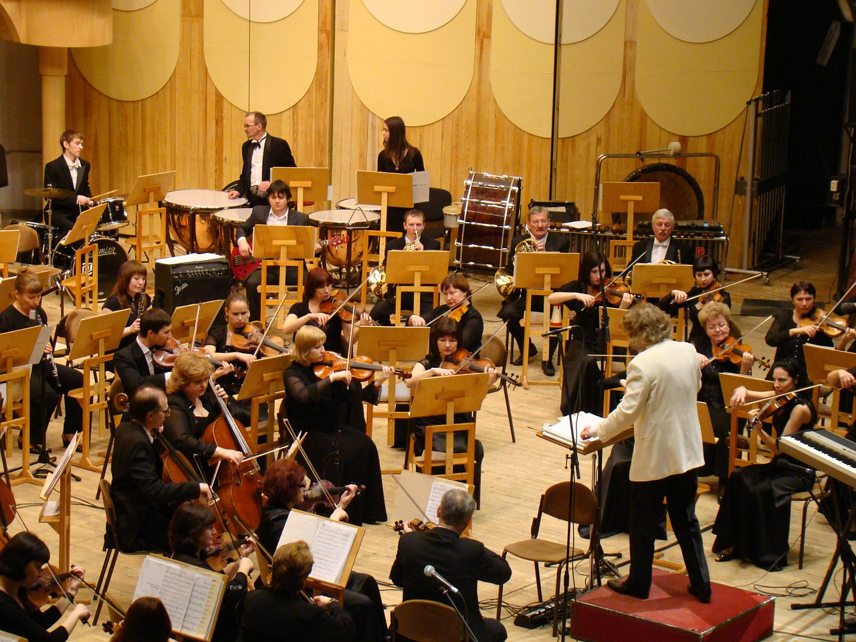

Slide 3
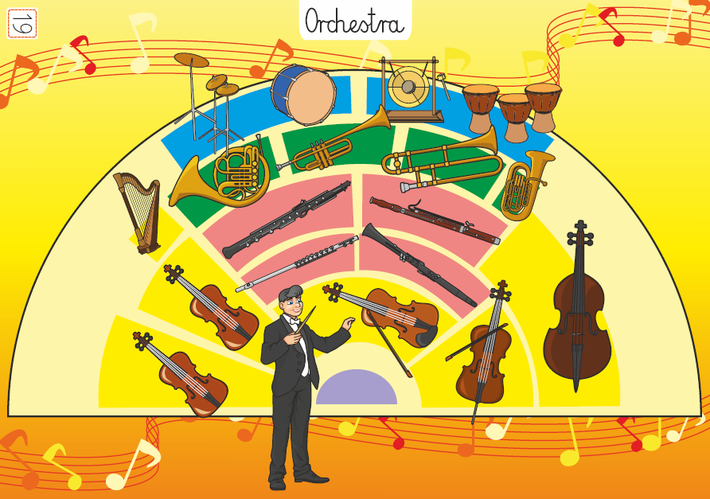

Slide 4
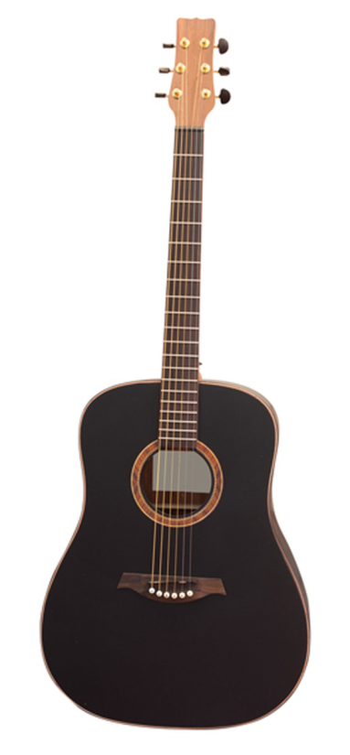
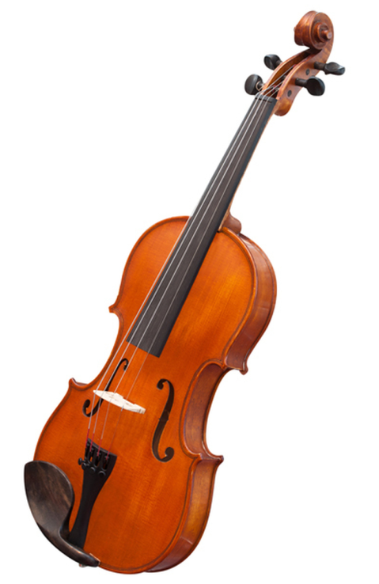
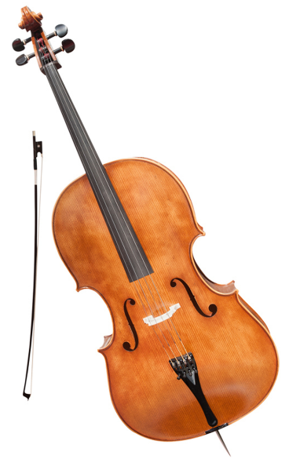
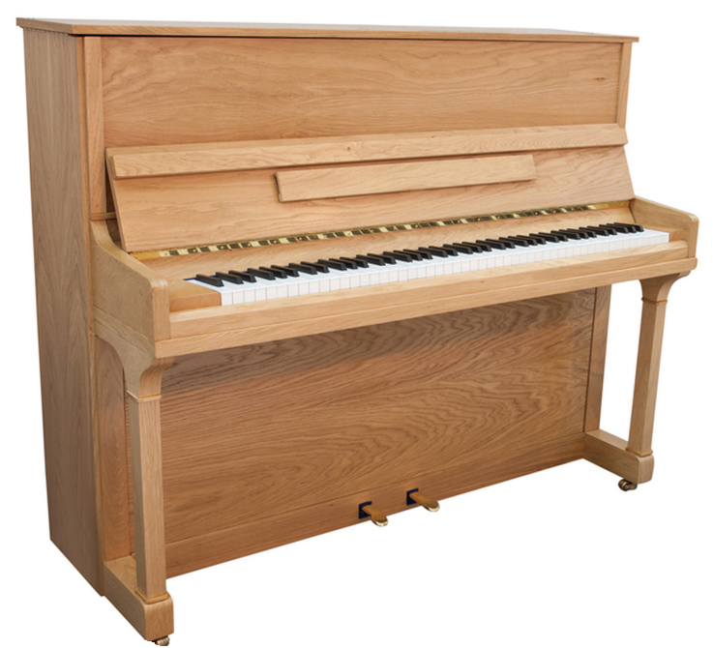
Strings
a guitar
a violin
a cello
a piano

Slide 5
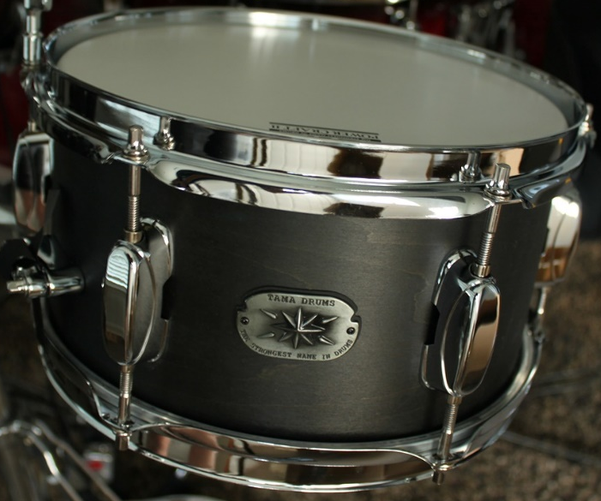

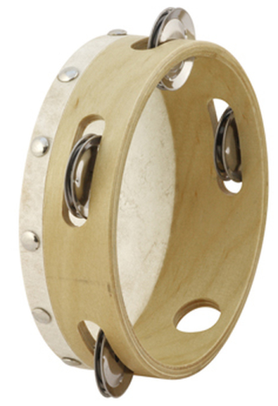
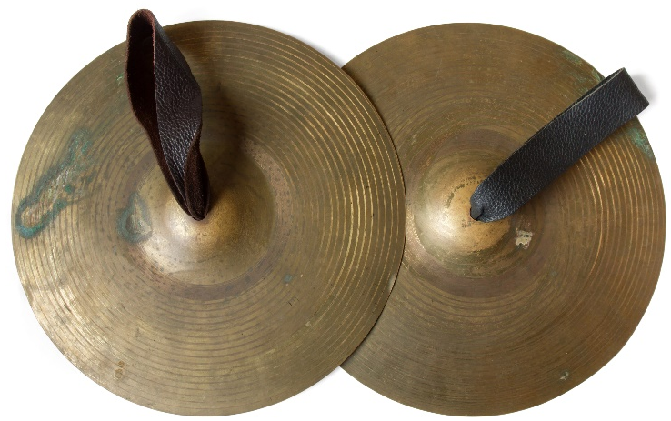
a triangle
a drum bass
Percussions
a tambourine
cymbals

Slide 6
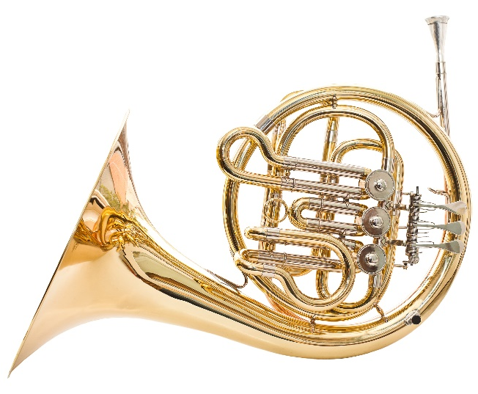
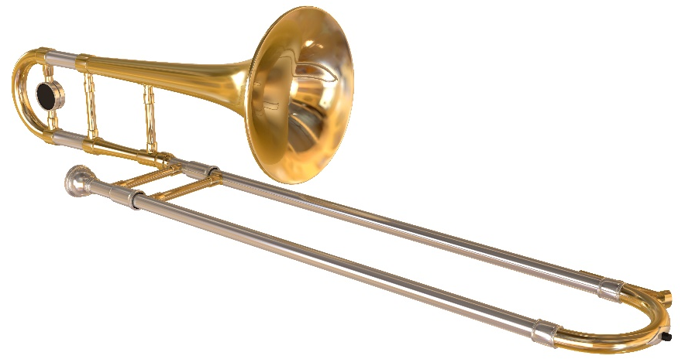
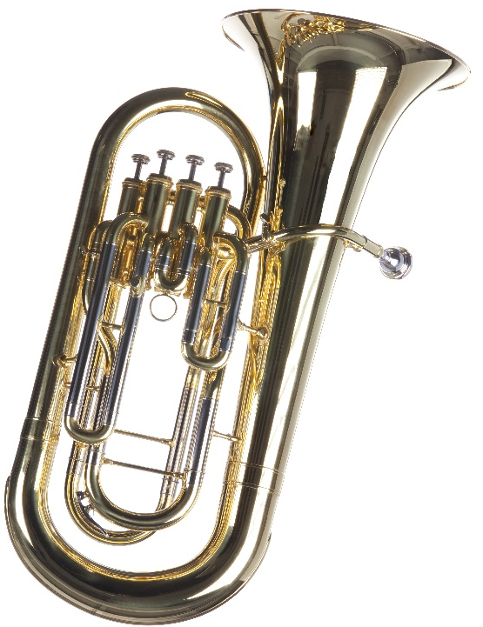
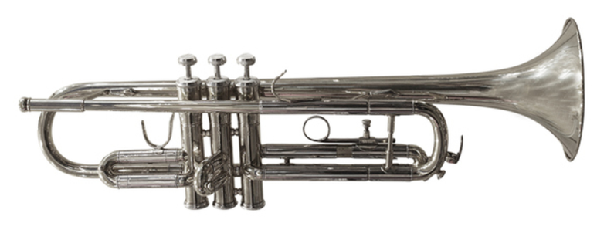
a horn
Brass
a trombone
a trumpet
a tuba

Slide 7
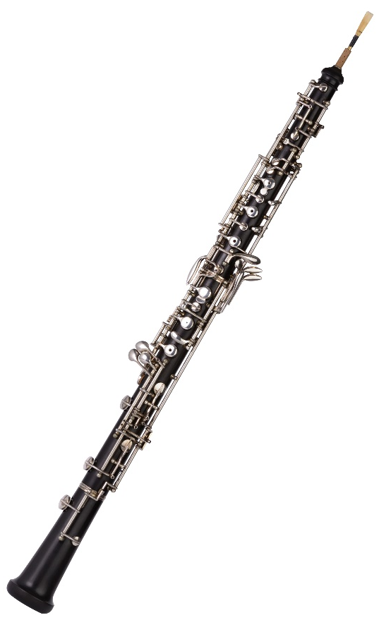
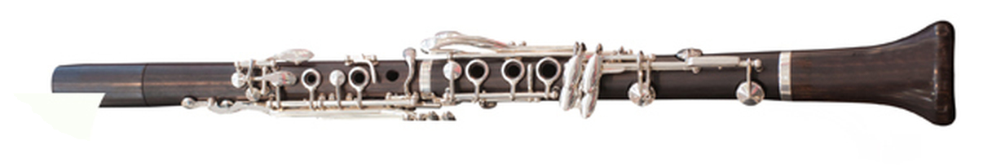
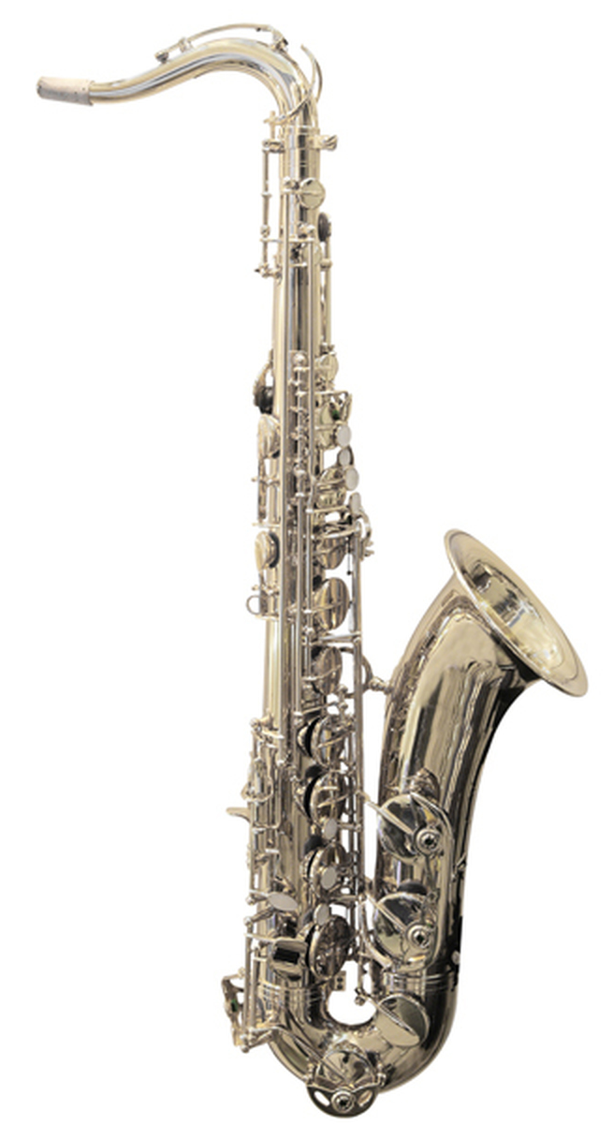
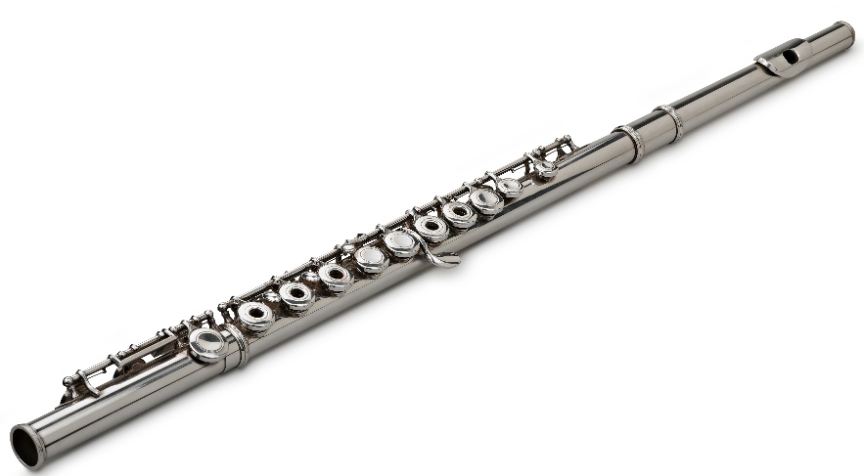
a clarinet
Woodwinds
an oboe
a flute
a saxophone

Slide 8

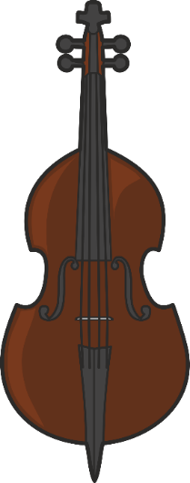

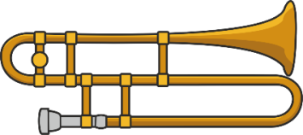




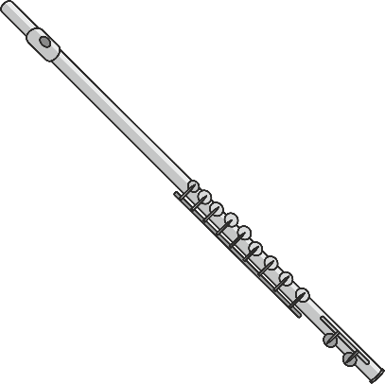
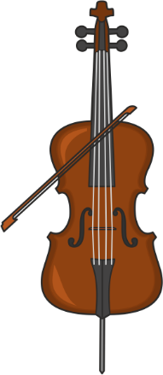



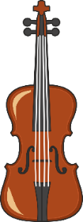

STRINGS | WOODWINDS | BRASS | PERCUSSIONS

Slide 9
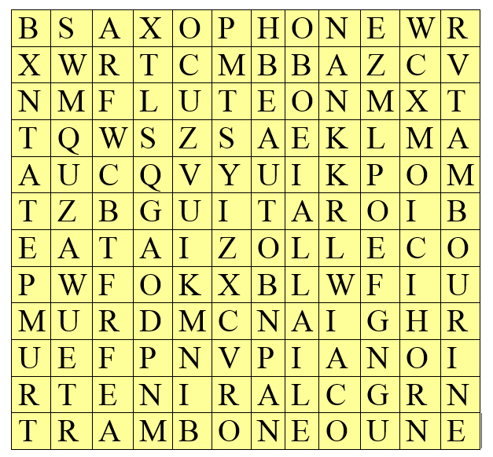

Slide 10

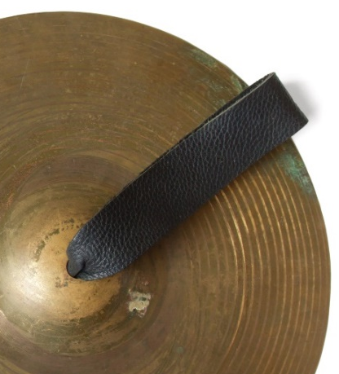
It’s a
It’s a
It’s a
It’s a
It’s a
It’s a

Slide 11

It’s a
It’s a
It’s a
It’s a
It’s a
It’s a

Slide 12
It’s a
It’s a
It’s a
It’s a
It’s a
It’s a

Slide 13

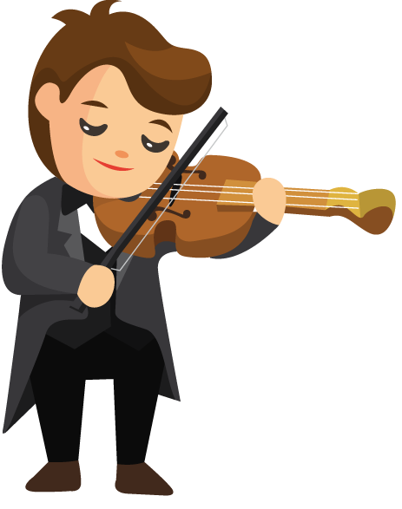




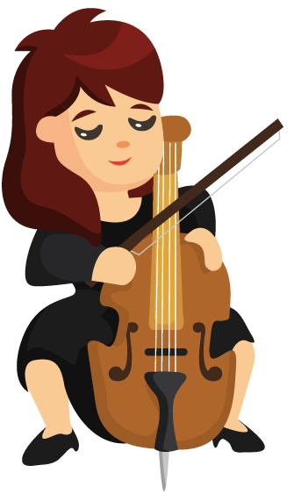

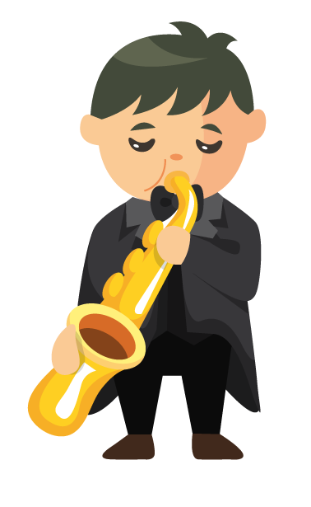

Slide 14


the harp.
I can play
the flute.
the horn.
the cello.

Slide 15
I can’t play

Slide 16


